Slide 1
El proceso de desarrollo histórico de la Guerra Fría

Slide 2
La Guerra Fría es el periodo histórico donde se dio la confrontación a gran escala entre las dos ideologías hegemónicas: capitalismo y comunismo, creando dos bloques económicos que dividieron al mundo después de la segunda guerra mundial.

Slide 3
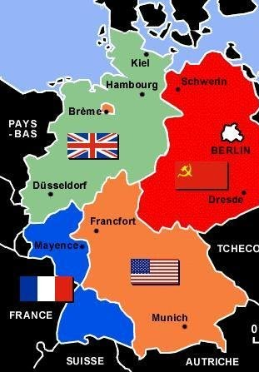
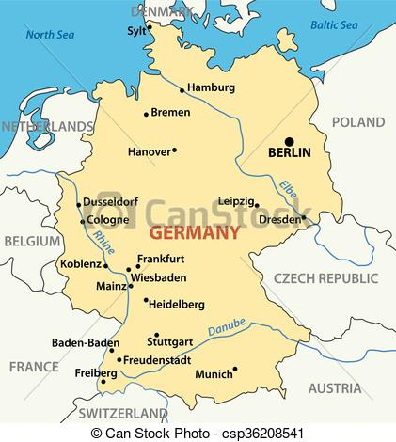
Al término de la Segunda Guerra Mundial, Alemania fue dividida (1949)
REPÚBLICA DEMOCRÁTICA ALEMANA.
COMUNISTA
REPÚBLICA FEDERAL ALEMANA.
CAPIATLISTA

Slide 4
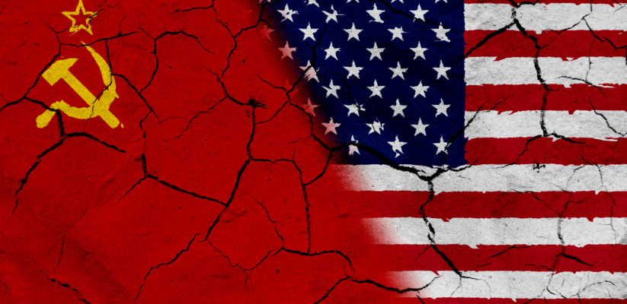
Política de contención
Mediante esta política, impulsada por Estados Unidos e Inglaterra se intentaba crear conciencia a cerca de la amenaza que comprometía la “libertad de los países democráticos”; dicha amenaza era el comunismo.

Slide 5
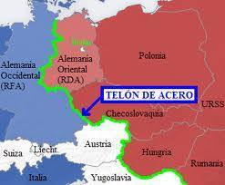
El telón de acero
A la frontera estipulada en la división de Alemania Churchil le llamó “el telón de acero”.
Esta frontera, a veces geográfica, a veces simbólica, que dividía ambas facciones.
Un divorcio político total. Ideas, concepciones, formas de gobierno y modelos económicos opuestos completamente.

Slide 6
Doctrina Truman
Se centró en apoyar económica y militarmente a aquellos territorios que estuvieran por adoptar un régimen, capitalista o comunista.

Slide 7
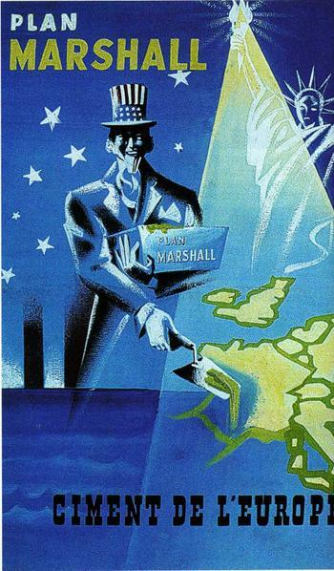
Plan Marshall
Destrucción de campos y ciudades.
Sistemas económicos hundidos en la miseria.
Urgencia por reactivar los medios de producción y sacar adelante una enorme cantidad de personas que vivían en la carestía.
Ante esta situación se creó un plan económico que ofrecía créditos para reactivar la industria. Acuerdo que sirvió para la reconstrucción de Europa, principalmente la parte occidental.

Slide 8
OTAN y Pacto de Varsovia
Por su parte la URSS buscó la manera de construir un bloque parecido a la OTAN, pero inicialmente fue conformado por un “Consejo de Asistencia Mutua” (COMECON). Este Organismo fue sustituido en 1955 por el Pacto de Varsovia.
En abril de 1949 se creó la Organización del Tratado del Atlántico Norte con la intención de tener un respaldo militar en caso de que las fuerzas del bloque comunista trataran de invadir sus territorios. Además, políticas de comercio fraternal.

Slide 9
La creación del Estado de Israel: el origen de un problema que persiste
Árabes
palestinos musulmanes que vivían en este territorio.
Apoyados militar y económicamente por el bloque comunista.
Su población ha disminuido de manera alarmante desde la conformación de Israel.
Intervención de la ONU
Reunir a los judíos y proveerles un territorio.
En 1948 crea el Estado de Israel.
Judíos
en el territorios solo eran unas pequeñas colonias sionistas, después de la guerra dieron origen a Israel.
Siempre respaldados por EEUU.
El bloque capitalista reconoció y apoyó la creación de este Estado.

Slide 10
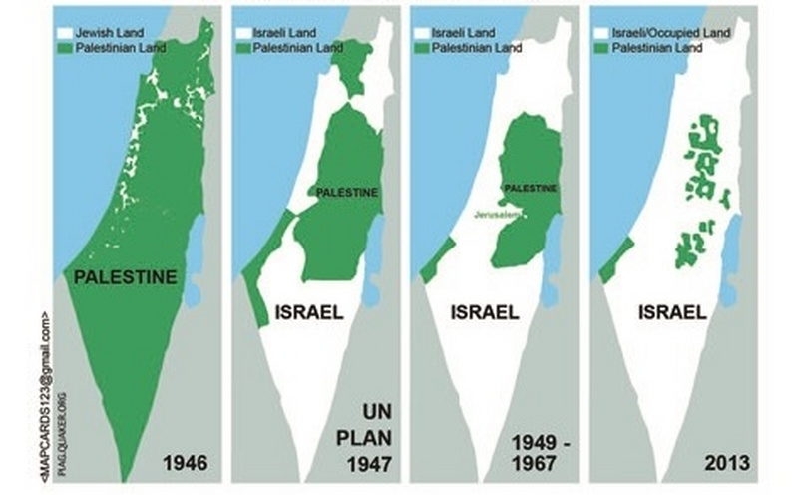

Slide 11
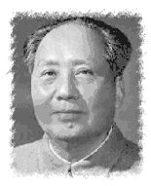
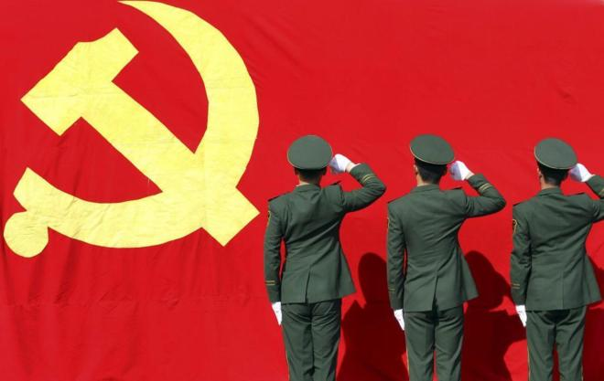
China
En 1949 ascendió al poder militar , el dictador Mao Zedong quien encabezó la Revolución Cultural en 1966, dando respuesta a las demandas agrarias y sociales.
Logró separar a su país del mundo occidental.

Slide 12
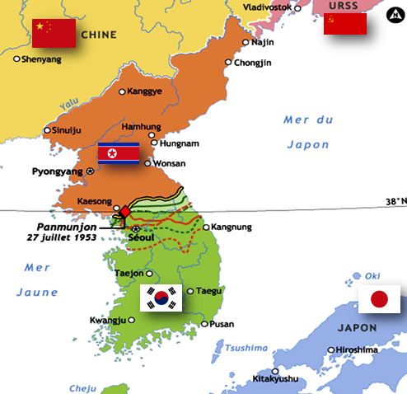
La guerra de Corea
El sur de la península estaba controlado por el bloque capitalista. Con Syngman Rhee como dirigente, puesto por la ONU.
El norte mantenía una postura comunista por lo que eran fuertemente apoyados por Stalin. Kim Il-Sung era su gobernante.
De 1951 a 1953 ambos frentes avanzaron hacia territorio enemigo. Finalmente se tomó el paralelo 38 como división territorial.

Slide 13
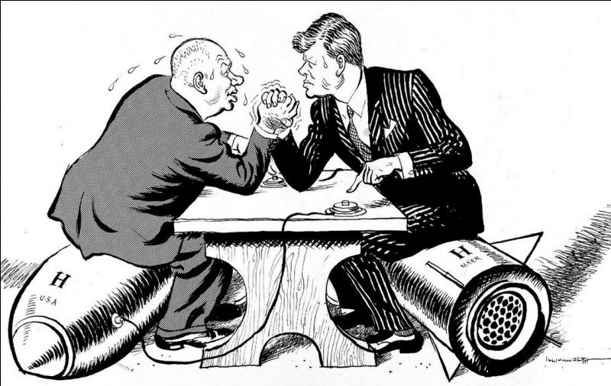
Cuba y la Crisis de los misiles
Revolución cubana
1959
En E.U. asume la presidencia Eisenhower y le sigue J. F. Kennedy
Muere Stalin
Asciende al poder Nikita Jruschov
Etapa histórica en donde se generó una tensión mundial debido a que Estados Unidos y la U.R.S.S. movilizaron sus misiles.
Lo cual estuvo a punto de generar una guerra nuclear, teniendo a Cuba como sede entre el 15 y 27 de octubre 1962.

Slide 14
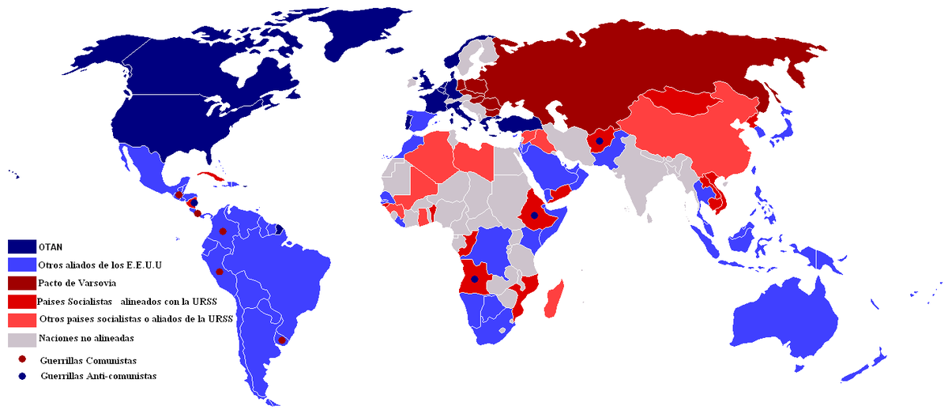
El mundo dividido durante la Guerra Fría

Slide 15
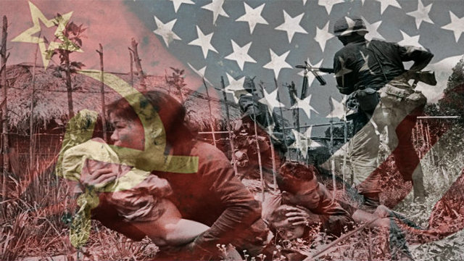
Vietnam
El gran fracaso estadounidense.
Primera guerra en ser televisada.
Movimientos de liberación liderados por Ho Chi Minh.
Partición del territorio en dos; el norte bajo el control del “Viet Minh” con apoyo de armamento soviético y que adoptó el comunismo. En el sur E.U. con el apoyo de la ONU impuso un gobierno capitalista.
Después de 17 años (1958-1975) EEUU sale del territorio , Vietnam se reunifica y adopta el comunismo.

Slide 16
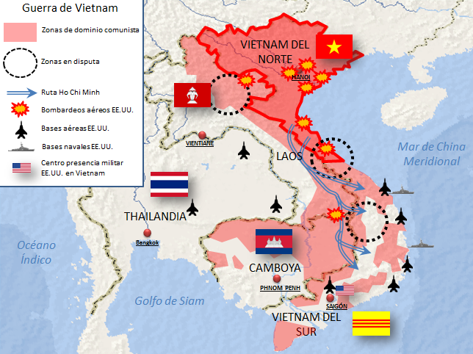

Slide 17
Gobierno de Mijaíl Gorvachov
El enfranmiento
Proceso de distención entre el bloque capitalista y el comunista
Glásnot
= transparencia
Programa anticorrupción que limpiaría el gobierno y daría paso a:
Mijaíl Gorvachov
Se dio cuenta de toda la problemática en la URSS y los países del bloque comunista.
Por esto decidió crear dos programas:
El colapso de la URSS
Muchos países demostraron que el sistema comunista no era viable, ya que existía una tremenda corrupción por lo cual la riqueza del país no se repartía equitativamente entre la población.
Perestroi ka
= renovación
Modelo comunista con más libertades y con una distribución de la riqueza más equitativa.

Slide 18
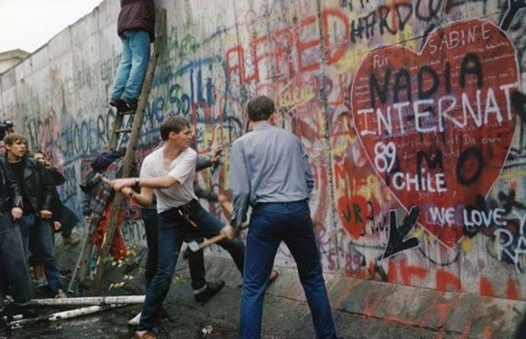
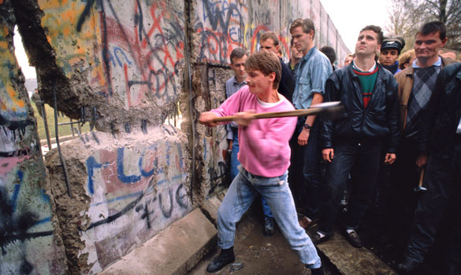
Caida del muro de Berlín
La Guerra fría “ha terminado”
Ante la imposibilidad de un sistema ineficiente, después de 28 años, el 9 de noviembre de 1989, la URSS bajo el mandato de Gorvachov aceptó derribar el muro de Berlín.

